Slide 1
VISOKA MEDICINSKA ŠKOLA STRUKOVNIH STUDIJA ĆUPRIJA
HIRURGIJA SA TRAUMATOLOGIJOM
UROLOGIJA
Doc. dr sc. med. Zoran Bjelanović

Slide 2
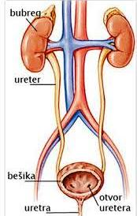
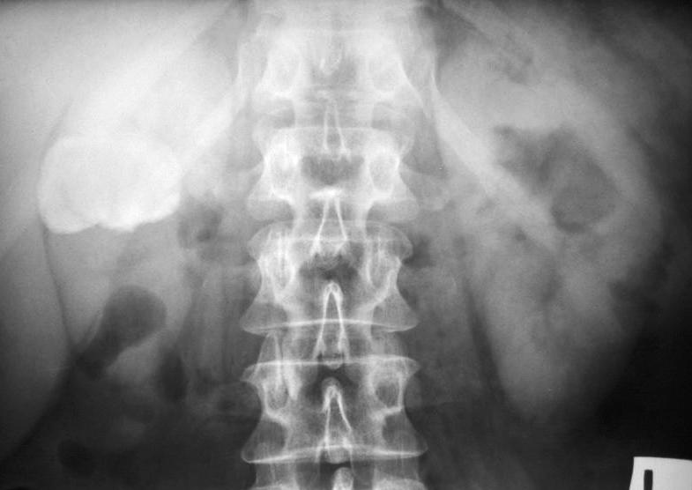
Diureza – 1500ml/24h
Tokom dana mokrenje se obavlja na 4-5 sati
Najčešći poremećaji mokrenja:
Polakizurija – češće mokrenje uz bolove, pečenje i grčeve u predelu bešike ( zapaljenje, tumori, kalkuloza, TBC)
Oligokizurija - ređe mokrenje (u sklopu bolesti bubrega ili nervnog sistema)
Dizurija – mokrenje sa naporom i napinjanjem, ponekad i sa bolovima; mlaz mokraće slabiji. Uzroci dizurije:
Mehaničke smetnje: striktura uretre, tumori, konkrementi, hipertrofija ili Ca prostate
Dinamičke smetnje: bolesti ili povrede kičmene moždine, mlitavost m. detrusora
Inkontinencija urina – nevoljno isticanje mokraće kroz spoljni otvor uretre.
Nastaje zbog:
Mehaničkih uzroka (BHP koja ometa zatvaranje sfinktera bešike, oštećenje vrata bešike nakon prostatektomije ili elektroresekcije prostate).
Dinamičkih poremećaja -nemogućnost zatvaranja sfinktera (neurogena bešika kod povrede kičmene moždine)

Slide 3
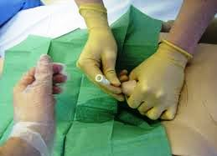
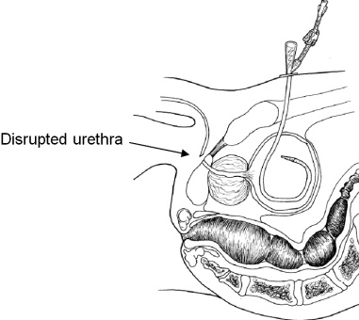
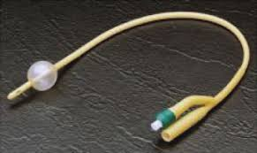
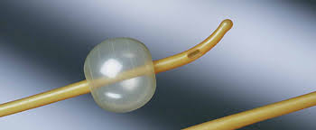
Retencija urina –
Kompletna (RUC) (kada pacijent uopšte ne može mokriti). Može biti uzrokovana mehaničkim smetnjama (ruptura ili striktura uretre, strano telo, tumor, konkrement u uretri, akutni prostatitis, adenom prostate) ili dinamičkim smetnjama (povrede ili bolesti kičmene moždine)
Nekompletna (RUI) – ne može potpuno isprazniti bešiku prilikom mokrenja. U bešici ostaje rezidualni urin. Infuzionom urografijom – određuje se rezidualni urin.
Poliurija – povećanje ukupne količine izlučene mokraće tokom 24 sata (kod hr. glomerulonefritisa ili pijelonefritisa, hidronefroze)
Oligurija – diureza 300-600ml
Anurija – prestanak lučenja mokraće i bešika je prazna (prerenalna hipovolemija, renalna, postrenalna zbog opstrukcije uretera)
Piurija – pojava veće količine Le u mokraći zbog čega je zamućena ili gusta. Najčešća je simptom nefritisa, prostatitisa ili cistopijelonefritisa, divertikula bešike.
Nikturija – mokrenje većih količina urina tokom noći (hr. nefritis, nefroskleroza, DM i DI, srčana dekompenzacija)
.

Slide 4
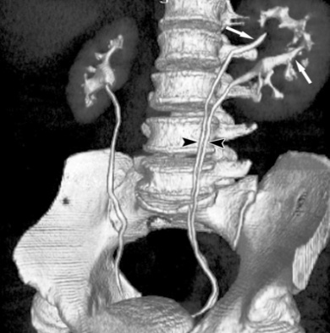
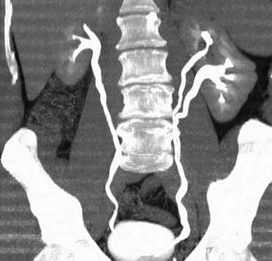
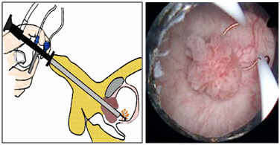
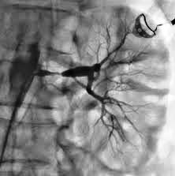
HEMATURIJA RADIOLOŠKE PRETRAGE
Hematurija – prisutnost krvi u urinu /makrohematurija i mikrohematurija/
Uzroci hematurije: poremećaji koagulacije krvi i hemostaze, povrede bubrega, policistoza, TBC, pijelonefritis, glomerulonefritis, kamen u bubregu, tumori, zapaljenje i kalkuloza uretera, cistitis, zapaljenje prostate, BPH ili CaP, povrede, kalkulus ili tumor uretre.
Bezbolna hematurija – tumor organa za mokrenje, ev. TBC proces
Ako je hematurija izrazita, stvaraju se ugrušci i kolike – bolovi
Terminalna hematurija – sa jakim bolovima i čestim nagonom na mokrenje – konkrementi u bešici.
Kapanje krvi – uzrok u uretri
Hematurija posle streptokokne infekcije ždrela ukazuje na ak. glomerulonefritis
Rtg abdomena – senke anorganskih konkremenata
IVU – promene u kanalnom sistemu bubrega ili defekte punjenja u ureteru ili bešici
Retrogradna uretero-pijelografija
Cistografija – promene u mokraćnoj bešici
Selektivna renalna angiografija – tumor bubrega, cistične promene, promene na KS bubrega
CT, UZ i scintigrafija
Cistoskopija

Slide 5
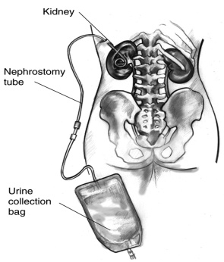
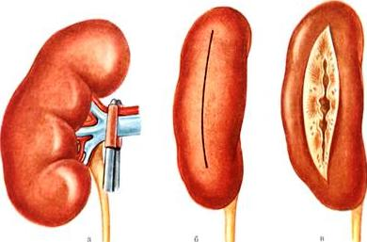
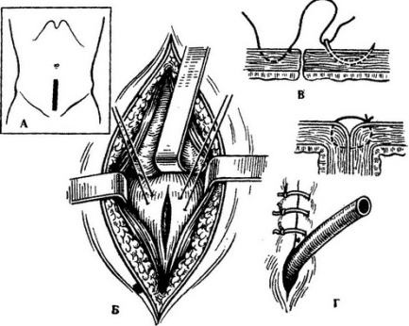
NAJČEŠĆE VRSTE OPERATIVNIH ZAHVATA
Nephrotomia – op. rez preko bubrežnog parenhima
Nephrostomia – op. stvaranje otvora u bubregu sa stavljanjem tankog drena u pijelon
Nephrectomia – odstranjenje bubrega
Pyelotomia – otvaranje pijelona
Pyelostomia – stvaranje otvora na pijelonu u koji se stavlja dren
Ureterotomia – operativni rez i otvaranje uretera
Nephrolithotomia – odstranjenje konkremenata kroz rez preko bubrežnog parenhima
Pyelolithotomia - odstranjenje konkremenata kroz rez na pijelonu
Ureteronephrectomia – odstranjenje bubrega zajedno sa ureterom
Cystotomia – operativni rez i otvaranje bešike
Cystectomia – odstranjenje bešike

Slide 6
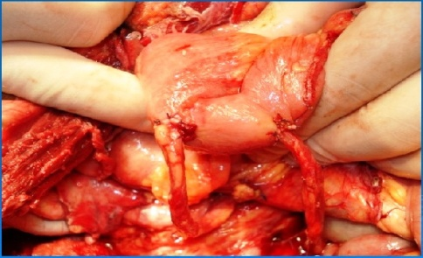
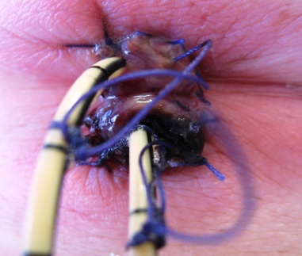
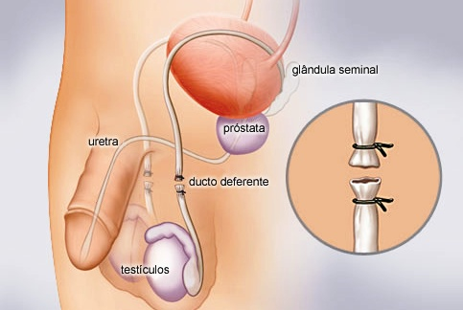
Ureterosigmoidostomia – operativno spajanje uretera sa sigmoidnim delom kolona
Ureteroileostomia (op. po Brickeru)- operativno spajanje uretera sa izoliranom vijugom ileuma, koja se na jednom kraju izvodi spolja na kožu kao ileostoma
Ileocystoplastica – op. rekonstrukcija bešike pomoću vijuge ileuma
Cistostomia – operativno otvaranje mokraćne bešike
Ureterostomia – izvođenje uretera prema spolja radi drenaže
Vasectomia – podvezivanje i presecanje vas deferensa
Orchidopexia – op. zahvat kod koga se retinirani testis spušta u skrotum.
Orchidectomia – odstranjenje testisa
Prostatectomia – op. odstranjenje prostate

Slide 7
Perkutana nephrostomia – procedura stvaranja komunikacije bubrega sa spoljnom sredinom radi derivacije urina
Perkutana litotripsia - Ekstrakorporalna litotripsija (litotripteri) podrazumeva primenu talasa visoke energije koji se generišu u vantelesnom izvoru i potom pod kontrolom rentgena ili ultrazvuka usmeravaju na kamen u bubregu ili gornjem delu mokraćnog trakta. Udarni talasi mogu biti elektrohidraulički, ili elektromagnetni, a po prelasku iz sredine manje gustine (meka tkiva) u sredinu veće gustine (konkrement) oslobađaju veliku količinu energije koja dezintegriše konkrement u sitne delove.

Slide 8
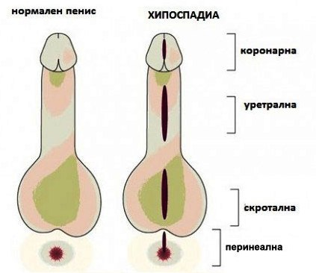
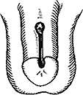
HIPOSPADIJA EPISPADIJA
Relativno česta urođena anomalija kod koje je spoljni meatus uretre na ventralnoj strani penisa. Penis je često savijen zbog fibrozne trake na ventralnoj strani.
Op. lečenje: resekcija fibrozne horde i meatotomije
Urođena anomalija kod koje se abnormalni otvor uretre nalazi na dorzalnoj strani penisa. Redovno je prisutna inkontinencija, jer je poremećen mehanizam sfinktera bešike.
Često je udružena sa ekstrofijom mokraćne bešike

Slide 9
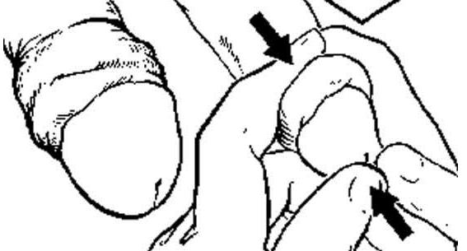
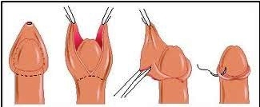
FIMOZA PARAFIMOZA
Poremećaj kod muškaraca kada distalni deo kožice – preputium nije moguće prevući preko glansa penisa.
Komplikuje se razvojem infekcije
Rešava se cirkumcizijom
Stanje kada nije moguće vratiti kožicu.
Usled poremećaja cirkulacije, može doći do gangrene penisa
Th hitna repozicija kožice, ev hir. intervencija.

Slide 10
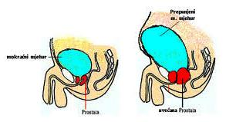
BENIGNA HIPERPLAZIJA PROSTATE (BHP)
Benigno povećanje prostate nastaje proliferacijom fibroznog, mišićnog i epitelijalnog tkiva prostate obično posle 45 g. života.
Pritiskom povećane prostate, uretra biva elongirana, stisnuta, mokrenje otežano.
Hipertrofija zida i proširenje mokraćne bešike, koja se ne može normalno isprazniti – rezidualni urin.
Kasnije dolazi do zastoja urina u ureterima i pijelonu sa razvojem hidronefroze.

Slide 11
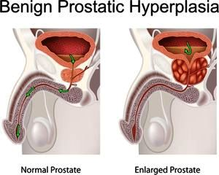
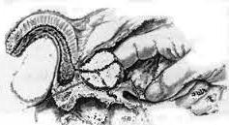
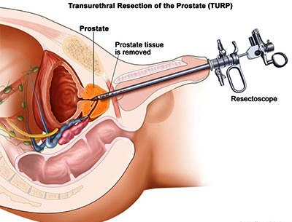
BENIGNA HIPERPLAZIJA PROSTATE (BHP)
Klinička slika:
Učestalo mokrenje tokom dana, osobito noću
Tanji mlaz mokraće
Povremena hematurija na kraju mokrenja zbog kongestije prostatičnog venskog pleksusa
Retencija urina (akutna i hronična), infekcije, HBI
DIJAGNOSTIČKI POSTUPCI
Digitorektalni pregled – uvećana prostata
Lab: urea, kreatinin, kisela fosfataza (CaP), Prostate specific antigen (PSA)
UZ, cistoskopija, CT ili NMR
LEČENJE
Operativna prostatektomija (transvezikalna prostatektomija)
Endoskopska prostatektomija ili elektroresekcija prostate (TURP) pomoću operativnog cistoskopa i dijatermijske omče.

Slide 12
Današnja konzervativna terapija BHP uključuje primenu alfa 1-blokatora: doksazosina, prazosina i terazosina /tamsol/, lekova koji su se pre koristili samo za lečenje arterijske hipertenzije. Ovi lekovi opuštaju mišiće vrata bešike i olakšavaju mokrenje / prostamol uno /

Slide 13
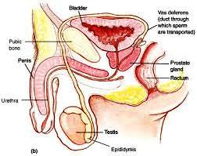
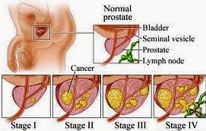
KARCINOM PROSTATE
Jedan od najčešćih tumora kod muškaraca posle 50. godine
Adenokarcinom koji zahvata zadnji deo prostate ispod kapsule
Lokalna infiltracija (bešika, uretra, rektum)
Limfogeno širenje u ilijačne i paraaortne LN
Hematogeno u kosti karlice, kičme i lobanje, ev. jetra i pluća
Klinička slika: otežano mokrenje, bolovi u LS kičmi, gubitak TT, anemija
Digitorektalno: tvrda zona poput kamena.
Dg: ↑ kisela fosfataza (50%), ↑PSA, biopsija punkcijom ili TURP, transrektalna ultrasonografija, MR otkriva karcinom unutar prostate, rtg kostiju i scintigrafija otkrivaju ev. metastaze u kostima
Lečenje (hormonska terapija estrogenima – Estracyt i bilateralna orhidektomija kod bolesnika koji ne podnose estrogene) radi sniženja serumskog testosterona
Lokalna terapija zračenjem i palijativna radi koštanih metastaza
Hir. lečenje: totalna prostatektomija, TURP
Prognoza ovisi o stadijumu bolesti i stepenu diferenciranosti tumora

Slide 14
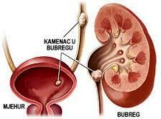
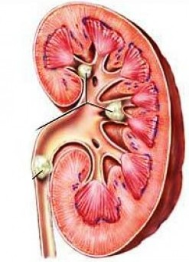
UROLITIJAZA
Pojava konkremenata u bubrezima i mokraćnim putevima
Predisponirajući faktori za nastanak urolitijaze:
Staza urina
Divertikuli bešike
BHP
Stanja imobilizacije i paraplegija (mobilizacija Ca iz skeleta)
Prema hemijskom sastavu: oksalatni, fosfatni,uratni.
Bubrežni kamenci češći kod ♂; u 40% slučajeva su bilateralni
Klinička slika:
Bol lumbalne regije ka preponi – kontinuiranog tipa, praćen znojenjem, povraćanjem i kolapsom.
Hematurija
Piurija
Komplikacije: hidronefroza, infekcija, anurija

Slide 15
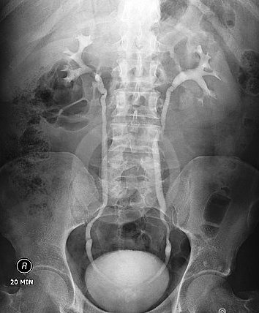
Dijagnoza
RTG abdomena
UZ bubrega
infuziona urografija
pregled urina
Lečenje u fazi kolike (analgetici, spazmolitici, mirovanje)
Mali konkrementi se mogu izmokriti, veliki zahtevaju op. tretman u vidu nefrolitotomije ili pijelolitotomije
Ekstrakorporalna litotripsija (popularno “razbijanje kamena”) najčešće je korišteni postupak za lečenje bubrežnih kamenaca.
Nefrostomija – kod jake infekcije sa stazom urina ili u lečenju anurije
Ureterolitijazu treba lečiti prvenstveno konzervativno (spazmolitici, veći unos tečnosti i kretanje). Konkrementi obično zastaju na 3 nivoa: ureteropijelični vrat, mesto gde ureter prelazi preko ruba karlice i na ulazu u bešiku.

Slide 16
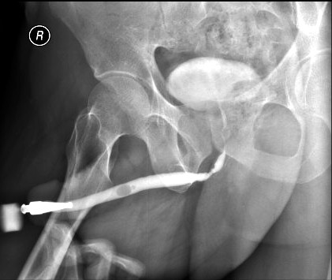
Konkrement iz uretera se može odstraniti i uretralnim sondama (Zeissova ili Dormi-jeva sonda)
Op. lečenje- ureterolitotomija; UZ – na litotripsija
Obavezno je ispitivanje u smeru primarnog hiperparatireoidizma – posebno kod bilateralne litijaze
Kalkulus u mokraćnoj bešici – može poticati iz bubrega, ali može nastati i u samoj bešici, kao posledica urinarne infekcije i zastoja urina ili prisustva stranog tela u bešici.
Kl. slika
Bolovi u suprapubičnom predelu
Hematurija
Dizurija
Povremeni prekid mokrenja
RUC

Slide 17
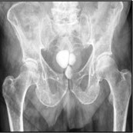
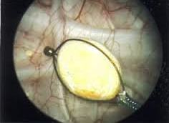
Dijagnoza
Kalkulus se može vizualizovati cistoskopijom, cistografijom ili na preglednoj rtg snimci urotrakta
Terapija
Odstranjenje kalkulusa cistolitotomijom
Mehanička litotripsija kroz cistoskop
UZ – no razbijanje kamenaca

Slide 18
KARCINOM BUBREGA
Karcinom (rak) bubrega predstavlja oko 3% svih maligniteta odraslih osoba, a oko 95% svih tumora koji pogađaju bubreg.
Tumor potiče od epitela bubrežnih tubula
Tumor se širi direktno, limfogeno u paraaortne LN ili hematogeno u pluća, jetru ili mozak
Simptomatologija
Bezbolna makrohematurija
Tupa bol u lumbalnoj regiji
Tumorska masa se ponekad može i palpirati
Razvoj varikocele
Gubitak TT, slabost, ↑T, iscrpljenost
Pojava paraneoplastičnog sindroma /anemija ili policitemija uzrokovana smanjenom ili povećanom produkcijom eritropopetina/, trombocitoza

Slide 19
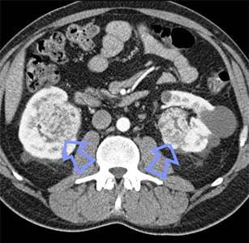
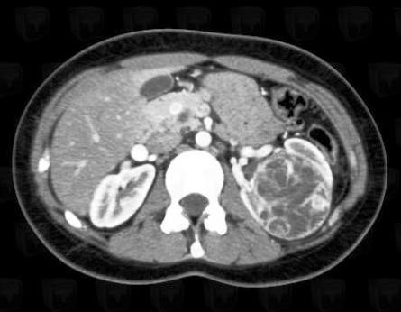
Dijagnoza:
Makro - ili mikrohematurija
+ citološki pregled urina
IVU prikaz tumora i kalcifikacija
Scintigrafija – hladne zone u bubregu
UZ – tumor veći od 2cm
Selektivna arteriografija
CT i NMR
Lečenje: radikalna nefrektomija + (zračenje)
5 – godišnje preživljavanje 40-50%

Slide 20
TRAUMATOLOGIJA
Prelom kosti ili fraktura je delimični ili potpuni prekid kontinuiteta kosti nastao delovanjem direktne ili indirektne sile.
Traumatske frakture – nastaju delovanjem mehaničke sile koja prelazi granicu fiziološke elastičnosti kosti.
Patološke frakture – prelomi patološki promenjenih kostiju (osteomalacija, primarni i metastatski tumori, ciste, osteomijelitis, TBC)
Spontane frakture – nastaje usled ponavljanja mehaničke sile na isto mesto u kosti (marš frakture ili stress fracture)
Vrste preloma u odnosu na mehanizam i jačinu traume
Fisura i infarkcija –nepotpuni koštani prelom ili napuknuće kosti
Subperiostalni prelom – potpuni prekid kontinuiteta kosti, ali sa intaktnim periostom, pa je sprečena dislokacija ulomaka
Prelom u obliku zelene grančice (“greenstick fracture) – prekid koštanog kontinuiteta na jednom delu cirkumferencije, dok je drugi deo cirkumferencije neoštećen.

Slide 21
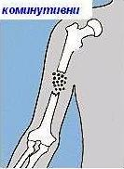
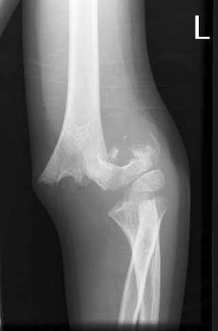
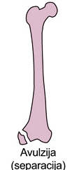
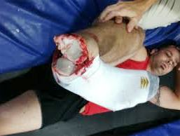
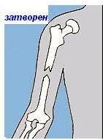
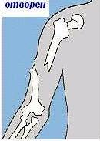
Kominutivni prelom – ima dva ili više fragmenata
Intraartikularni prelom – frakturna pukotina kosti ulazi u zglob
Avulzioni prelom – otrgnuće koštanog fragmenta povlačenjem ligamenata ili tetive koji na njemu imaju svoje hvatište
Epifizioliza – odvajanje epifize od metafize kosti usled kidanja epifizne hrskavice prilikom povrede kod dece
Luksacioni prelom – kombinacija preloma kosti i delimične ili potpune dislokacije zglobnih površina
Vrste preloma prema stanju kože iznad preloma
Zatvoreni ili jednostavni prelom
Otvoreni ili komplikovani prelom –moguća infekcija mesta preloma
Vrste preloma prema mehanizmu nastanka
Prelomi izazvani direktnim dejstvom sile (izravni udarac, strelna povreda)
Prelomi izazvani indirektnim mehanizmom (prelom radiusa na tipičnom mestu)

Slide 22
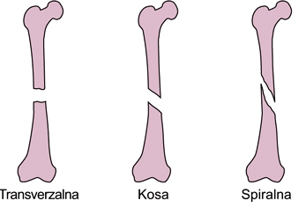
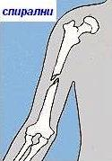
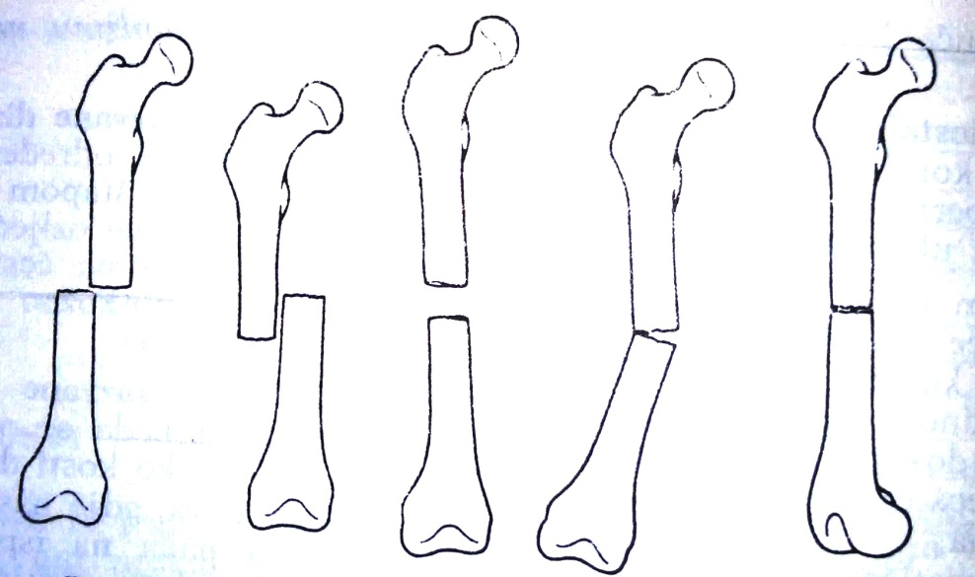
Vrste preloma prema frakturnoj liniji
Poprečni prelom
Kosi prelom
Spiralni (torzioni) prelom
Uzdužni prelom
Vrste dislokacija koštanih ulomaka (fragmenata)
Dislocatio ad latus
Dislocatio ad axim
Dislocatio ad peripheriam
Dislocatio ad longitudinem
cum contractione
cum distractione

Slide 23
KLINIČKI SIMPTOMI PRELOMA KOSTI
Deformacija na mestu preloma – zbog dislokacije koštanih fragmenata
Abnormalna pokretljivost kosti
Krepitacija – usled trenja između koštanih fragmenata
Bol i bolna osetljivost na dodir
Gubitak funkcije (“functio laesa”)
Hematom ili haemarthros
Pri pregledu obavezno ustanoviti neurocirkulatorni status!
RTG - potrebno je snimiti kost sa proksimalnim i distalnim zglobom u dva pravca; kod nekih preloma (navikularna kost) potrebni su dodatni snimci ili snimci sa povećanjem.
Povrede koje prate prelom kosti:
Kontuzija mišića, oštećenje ligamenata i zglobne kapsule
Povreda velikih krvnih sudova (povrede kolena i suprakondilarnih preloma humerusa –Volkmanova kontraktura fleksora)

Slide 24
Traumatski šok – zbog jakih bolova i krvarenja
Masna embolija – posle preloma kosti koje su bogate kostnom srži (dijafize femura, tibije)
PROCES ZARASTANJA PRELOMA KOSTI
Nakon repozicije i imobilizacije, na mestu preloma započinje regenerativni proces stvaranja kalusa u cilju srastanja koštanih fragmenata. Pri prelomu kosti, oštećuje se periost, čvrsti dio kosti i područje koštane šupljine u kojem se nalazi koštana srž. Pri tome dolazi i do pucanja krvnih sudova i kapilara, krvarenja, i stvaranja hematoma. Nakon toga kost počinje zarastati u nekoliko faza i u taj je proces uključeno nekoliko vrsta ćelija. Na mjesto oštećenja prvo ulaze fibroblasti i nakon nekoliko dana stvaraju čvrsti kalus.

Slide 25
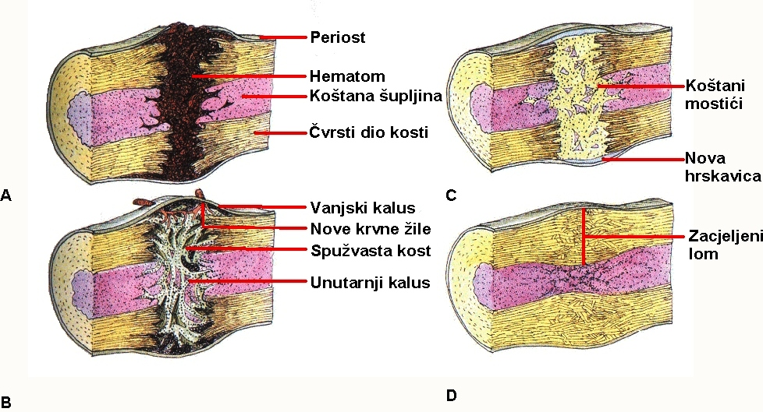
Kalus predstavlja temelj daljeg zarastanja. Tada se aktiviraju ćelije koje izgrađuju kost (osteoblasti) te počinju difencirati u koštane mostiće (trabekule) spajajući tako oštećene dijelove. Na delu preloma koji je okrenut prema spolja istovremeno se stvara hrskavica. Tu hrskavicu polako zamjenjuje spongiozni deo kosti, a s vremenom se celo područje ispuni čvrstim koštanim tkivom.

Slide 26
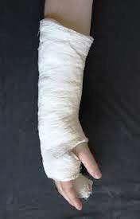
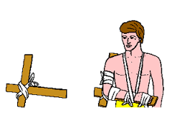
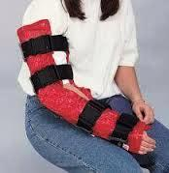
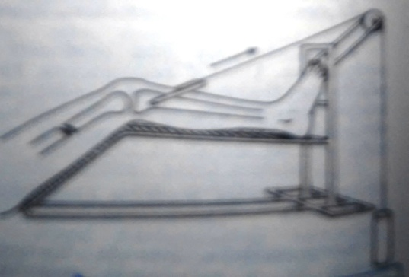
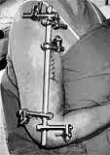
LEČENJE PRELOMA
NEOPERATIVNO
Imobilizacija – imobilizaciji prethodi repozicija (manuelna procedura kojom se koštani fragmenti dovode u odgovarajući položaj). Imobilizacija predstavlja retenciju ili zadržavanje reponiranih fragmenata u odgovarajućem položaju (gipsom, ortozom,pneumatičnim i dr. udlagom, Kramerovom šinom)
Skeletna trakcija – obično se primenjuje kod kominutivnih i komplikovanih preloma, ako manuelna repozicija nije uspela i ako je op. zahvat kontraindikovan (frakture kod politraume,komplikovani prelomi sa kontaminacijom rane)
OPERATIVNO
Intraoperativna (krvava) repozicija preloma sa unutrašnjom osteo-fiksacijom (osteosintezom sa vijcima, pločicama, intramedularnim klinom, serklažom, spoljni fiksator)
Indikacije za op. lečenje:
Otvoreni prelomi
Prelomi femura zbog nemogućnosti repozicije
Intraartikularni prelomi
Prelomi sa oštećenjem nerava i krvnih sudova

Slide 27
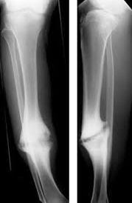
KOMPLIKACIJE U LEČENJU PRELOMA
PSEUDOARTROZE – prelomi koji ne zarastaju unutar 8 meseci uz retku pojavu stvaranja lažnog zgloba, sa zatvorenim medularnim kanalom. Na mestu preloma prisutna je abnormalna pokretljivost fragmenata, mišići su atrofični, a u susednim zglobovima izražena je ankiloza –srašćenje zglobnih površina. Lečenje: primena medularnog klina, Tx autologne kortikospongiozne kosti.
LOŠE ZACELJENI PRELOMI (FRACTURA MALE SANATA) – kosti srastaju u lošem položaju sa anatomskim deformitetom (longitudinalna dislokacija sa skraćenjem; 3cm - 5cm. Lečenje: korektivna osteotomija, repozicija i osteosinteza.
OSTEOMIJELITISI –
SUDEKOVA DISTROFIJA – akutna distrofija kosti nakon dugotrajne imobilizacije koja prolazi kroz tri stadijuma. U prvom se javljaju bolovi i edem, u drugom nakon 3-4 meseca – koža je hladna, cijanotična i znojna, atrofična. U trećem stadijumu zbog adhezija u zglobovima, pokreti su ograničeni i razvija se kontraktura.

Slide 28
PRELOMI KOSTIJU GORNJIH EKSTREMITETA
Prelomi u području ramenog pojasa:
Prelom skapule
Prelom klavikule
Prelom proksimalnog dela humerusa:
Fraktura anatomskog ili hirurškog vrata
Fraktura velikog tuberkuluma
Fraktura malog tuberkuluma
Fraktura hirurškog vrata sa frakturom velikog ili malog tuberkuluma
Fraktura hirurškog vrata sa frakturom oba tuberkuluma
Prelom lopatice (scapulae)
Prelom tela lopatice
Prelom vrata lopatice
Prelom akromijalnog i korakoidnog nastavka
Prelom zglobne kapsule
Kl. slika: bol, otok, otežani pokreti, rtg vidljiva fraktura
Th Desaultov zavoj
Op. lečenje: kod preloma vrata i zglobne kapsule sa dislokacijom (ostefiksacija vijcima ili pločicom).

Slide 29
PRELOM KLJUČNE KOSTI (FRACTURA CLAVICULAE)
Simptomatologija: bol i deformitet na mestu preloma, aktivno podizanje ruke nije moguće.
Potrebna je provera NC statusa (pulsa, senzibiliteta i motorike)
Konzervativno lečenje: repozicija povlačenjem ramena unazad i stavljanje zavoja u obliku osmice 4-6 nedelja.
Op. lečenje je indikovano kod jake stepeničaste dislokacije, ili u slučaju povrede arterije ili pleksus brahijalisa. Osteosinteza sa Kirschnerovim žicama ili pločicom.

Slide 30
PRELOM NADLAKATNE KOSTI (FRACTURA HUMERI)
Prema kliničkoj slici i načinu lečenja razlikujemo:
PRELOM PROKSIMALNOG DELA HUMERUSA
PRELOM DIJAFIZE HUMERUSA
PRELOM DISTALNOG DELA HUMERUSA
PRELOM PROKSIMALNOG DELA HUMERUSA
Kod pada na ispruženu ruku (najčešći je prelom u području hirurškog vrata humerusa - Fractura colli chirurgici humeri)
Adukcijski tip – dislocirani fragmenti stvaraju ugao otvoren prema unutra
Abdukcijski tip - dislocirani fragmenti stvaraju ugao otvoren prema spolja
Fraktura vrata može nastati u kombinaciji sa prednjom luksacijom ramena ili sa prelomom velikog tuberkuluma

Slide 31
Otok, bolovi pri minimalnim kretnjama, rtg –fraktura; kod luksacionog preloma zglobna čašica je prazna.
Konzervativno lečenje: repozicija+viseći gipsani zavoj
Operativno lečenje vrši se u slučajevima velike dislokacije fragmenata, luksacionog i epifiznog preloma koji se ne može reponirati i kod multifragmentarnog preloma.

Slide 32
PRELOM DIJAFIZE HUMERUSA
Na spoju srednje i donje 1/3 dijafize humerusa
Česta povreda n. radialisa, ali i dr. nerava.
Otok, bol, deformitet, nemogućnost podizanja ekstremiteta.
Konzervativno lečenje: repozicija + zavoj po Desaultu ili Velpeanu, ev. viseći gipsani zavoj
Operativno lečenje je indikovano kod:
Otvorenog preloma
Zatvorenog preloma ako repozicija nije moguća
Obostranog preloma humerusa
Povrede brahijalne arterije, lezije n. radialisa
Osteosinteza pomoću pločice; vijci se ne preporučuju zbog tankog korteksa.

Slide 33
PRELOM DISTALNOG DELA HUMERUSA
Najvažniji prelomi su:
Suprakondilarni prelom
Prelom lateralnog kondila
Prelom medijalnog kondila
Suprakondilarni prelom – većinom se događa u dece; jedan od najtežih preloma.
Kod pada na ispruženu ruku.
Ekstenzioni tip – distalni fragment dislociran prema pozadi; često je komprimovana i nategnuta a. brachialis sa proksimalnim fragmentom. Spazam arterije→Volkmanove kontrakture. (oštećenje nerava)
Fleksioni tip – distalni fragment pomaknut ka napred
Otok, deformitet, bol, udubljenje ili napetost iznad olekranona. Odnos vrha olekranona i oba epikondila (Huterov trougao) nije poremećen.
Konzervativno lečenje: repozicija + gipsana longeta do 45° kod ekstenzionih preloma; kod fleksionog tipa ruka se imobilizira u ispruženom položaju.

Slide 34
Operativno lečenje je indikovano:
Ako repozicija nije moguća
Kod istovremene povrede nerava ili krvnih sudova
Ako se nakon repozicije ne pipa puls a. radialis
Osteosinteza se vrši pločicom i zavrtnjevima. Aktivne vežbe se preduzimaju nakon 4. dana.
Prelom lateralnog kondila –
Konzervativno lečenje- ako nema dislokacije
Operativno lečenje- kod dislokacije; 2 Kirschnerove žice ili malim spongioznim vijkom.
Prelom medijalnog kondila – tretman identičan prethodnom.

Slide 35
PRELOMI U LAKATNOM ZGLOBU
Obuhvataju prelome distalnog dela humerusa i proksimalnog dela radiusa i ulne. Najvažniji prelomi u području lakta su:
Prelomi distalnog dela humerusa (suprakondilarni prelomi humerusa i prelomi lateralnog i medijalnog epikondila humerusa
Prelomi olekranona na ulni
Prelomi glavice radiusa
PRELOMI KOSTIJU PODLAKTICE
Prelom olekranona – operativno lečenje je potrebno kod dislokacije fragmenata. Ostefiksacija se vrši pomoću zavrtnjeva i pločica

Slide 36
PRELOM ULNE
Obično nastaju pri padu na oštri i tvrdi predmet ili u samoobrani. Izražen je bol i otok, a rotacija otežana zbog bolnosti.
Poseban prelom je Monteggia prelom (prelom u proksimalnoj 1/3 ulne sa iščašenjem glavice radiusa)
Ekstenzioni tip Monteggia preloma (kada je glavica radiusa pomaknuta prema napred)
Fleksioni tip Monteggia preloma (kada je glavica radiusa pomaknuta prema nazad)
Lečenje: konzervativno i operativno (razderani anularni ligament se ušije, a na ulni se vrši osteosinteza pomoću pločice)

Slide 37
PRELOMI RADIUSA I ULNE (FRACTURA ANTEBRACHII)
Ovi su prelomi češći nego pojedinačna fraktura radiusa ili ulne.
Kod pada na ispruženu ruku ili dejstvom direktne sile
Simptomi: bol, otok, deformitet, ispad funkcije, podlaktica je u supinaciji. RTG treba obuhvatiti lakat i ručni zglob.
U dečjoj dobi obično se radi o subperiostalnim frakturama – imobilizacija gipsom.
Kod odraslih zatvorena repozicija i retencija fragmenata je teška, preferira se operativni tretman pločicama.
Prelomi kostiju podlaktice zarastaju sporo – moguće pseudoartroze.

Slide 38
PRELOMI RADIUSA
Prelom glavice radiusa – bolnost koja se pojačava pri supinaciji i pronaciji. Lečenje: imobilizacija (dve nedelje) kod preloma bez dislokacije i fisura. Operativno lečenje se sprovodi kod multifragmentarnih preloma – resekcija glavice.
Prelom vrata radiusa – obično se radi o subperiostalnom prelomu; operativno lečenje je potrebno ako je angulacija glavice radiusa više od 45°. Ne sme se izvoditi resekcija glavice radiusa zbog mogućeg deformiteta.
Prelom radiusa i subluksacija distalnog kraja ulne – Galeazzijev ili Piedmontov prelom. Lečenje: osteosinteza radiusa i repozicija distalnog dela ulne.

Slide 39
Fractura radii loco typico – (Collesova fractura) – je prelom udaljen 2-2,5 cm od ručnog zgloba.
Češći kod žena
Distalni deo dislociran prema dorzalno, otok na volarnoj strani
Funkcija šake i prstiju jako ograničena zbog bolova
Čest je i prelom stiloidnog nastavka ulne.
Smithova fractura (obrnuta Collesova fractura) nastaje kod pada na dorzum šake pri čemu distalni fragment radiusa odlazi prema volarnoj strani.
Lečenje: repozicija u i.v. anesteziji; gips imobilizacija traje 4-6 nedelja.
Operacije su indikovane samo u slučajevima nestabilnih preloma (zavrtnji, pločice ili Kirschnerove žice)
Komplikacije:
Sy šaka-rame
Sudeckova distrofija šaka bolna, otečena, koža sjajna i topla
Kompresivna neuropatija n. medianusa-atrofija tenara
Ruptura tetive m. extensor pollicis longus-a.

Slide 40
PRELOMI RUČNOG ZGLOBA I ŠAKE
Prelom navikularne (skafoidne) kosti –bolna osetljivost u anatomskoj jamici ispod stiloidnog nastavka radiusa.
RTG snimak AP, lateralni i kosi i posebni AP snimak od 17°
Ponekad se frakturna pukotina ne vidi, tako da je potrebno uraditi kontrolni snimak nakon 3 nedelje.
Lečenje – gips ide od vrha palca do iznad lakta 16 nedelja
Osteosinteza sa spongioznim zavrtnjem je potrebna ako se kod sveže frakture sa dislokacijom ne može uraditi repozicija.

Slide 41
PRELOMI METAKARPALNIH KOSTIJU
Frakture su većinom lokalizovane na vratu ili dijafizi metakarpalne kosti (MK)
Prelom vrata 5. MK kosti viđa se u boksera.
Bol, otok i otežano pokretanje prstiju
Tretman:
Prelomi u području vrata MK kosti: repozicija sa imobilizacijom sa fleksijom od 45° u metakarpofalangealnom zglobu i proksimalnom interfalangealnom zglobu
Prelomi dijafize MK kosti: obično su kosi ili spiralni – dovoljna volarna longeta 2-3 nedelje

Slide 42
Luksacioni prelomi – manuelna repozicija
Kominutivni prelomi – imobilišu se u funkcionalnom položaju 2-3 nedelje.
Osteosinteza sa malim zavrtnjevima i pločicama izvodi se kod poprečnih preloma; otvorena repozicija sa Kirschnerovim žicama kroz karpometakarpalni zglob.
FRAKTURA BAZE PALCA (I MK KOSTI)
Intraartikularni luksacioni prelom (Bennetova fraktura)
Kominutivni intrartikularni prelom (Rolandova fraktura)
Ekstraartikularni prelom

Slide 43
Intraartikularni luksacioni prelom (Bennetova fraktura) – zahvata bazu karpometakarpalnog zgloba palca. I MK kost je subluksirana – luksacioni prelom. Th: repozicija + imobilizacija (4 nedelje)
Kominutivni intrartikularni prelom (Rolandova fraktura) – Leči se gips imobilizacijom, ekstenzijom kroz bazu proksimalne falange i otvorenom repozicijom i osteosintezom.
Ekstraartikularni prelom – leči se Kirschnerovom žicom.

Slide 44
PRELOMI PRSTIJU
Prelomi proksimalne i srednje falange – većinom su kosi prelomi, dobro zarastaju. Potrebna je obična imobilizacija jačim flasterima za susedni prst u trajanju od 14 dana.
Poprečni prelomi dovode do angulacije; kod frakture proksimalne falange potrebna je imobilizacija sa aluminijumskom longetom 2-3 nedelje.
Intrartikularni prelomi sa manjim fragmentom imobilišu se na 2 nedelje, a sa većim fragmentom – osteosinteza zavrtnjem.

